Slide 1
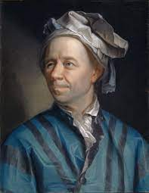
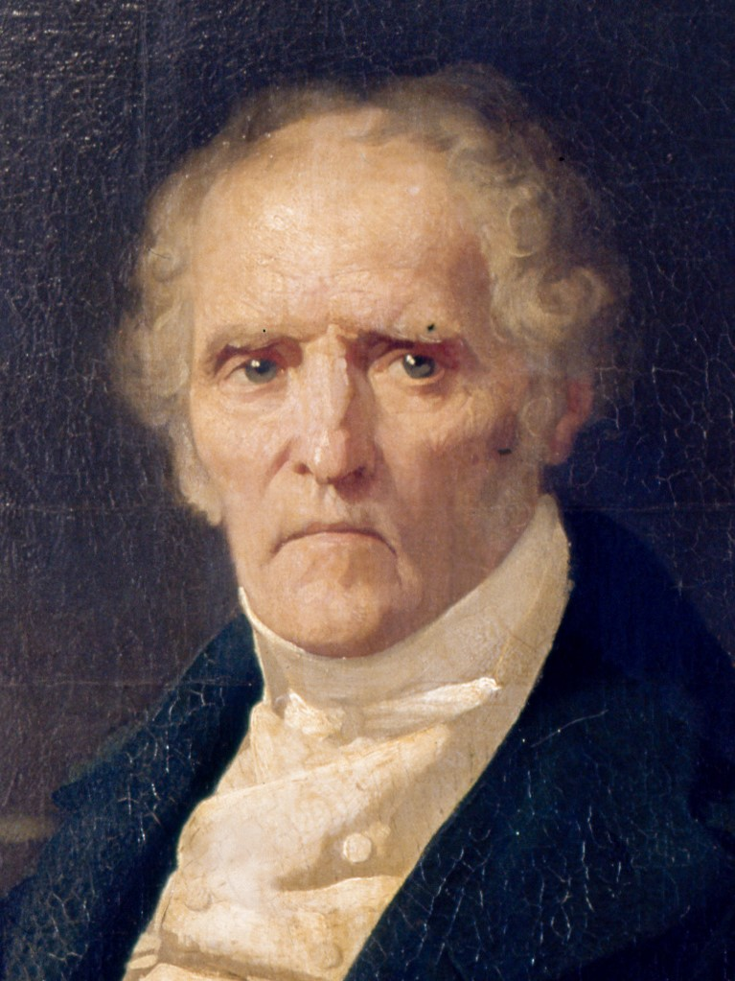
Procesamiento de señales. Fundamentos
Clase 3 - Euler | Fourier - DFT
Analisis de e
Notes:
Comentar que la materia trata de los fundamentos, no de hacer cosas locas de procesamiento extremo, solo lo básico y las herramientas necesarias para que puedan luego desarrollar las locuras

Slide 2
2.71828182845904509079559...

Slide 3
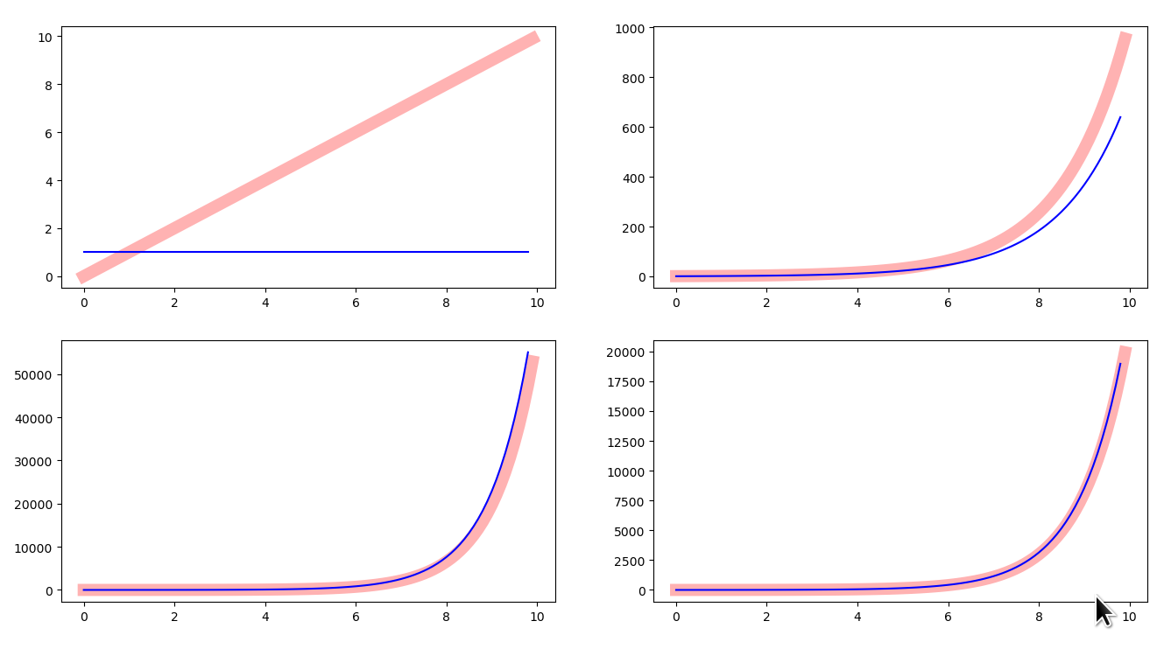
Numero e - Funcion e^t
Que tiene de especial e?
Que tiene de v
Encuesta
https://forms.gle/b9Gqr8sSehuJcdNQA
Ver codigo: derivadas.py
y(t)=t
y(t)=2^t
y(t)=3^t
y(t)=2,71^t
Notes:
Gana analógico cuando por ejemplo la entrada va de 1 a 1500v. O cuando hay que amplificar 10Ghz, o cuando se requieren latencias del orden de nsegs o cuando se necesita mucha potencia. Para el resto gana digital
Mostrar el efecto de cuantización en la potencia rms de la senia.. Fijate como se levanta

Slide 4
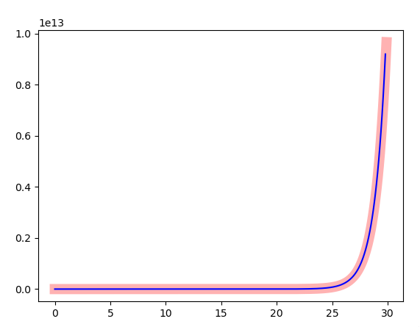


Funcion derivada de e^t
La única función en la cual la derivada es igual a si misma
e=
Notes:
Gana analógico cuando por ejemplo la entrada va de 1 a 1500v. O cuando hay que amplificar 10Ghz, o cuando se requieren latencias del orden de nsegs o cuando se necesita mucha potencia. Para el resto gana digital
Mostrar el efecto de cuantización en la potencia rms de la senia.. Fijate como se levanta

Slide 5
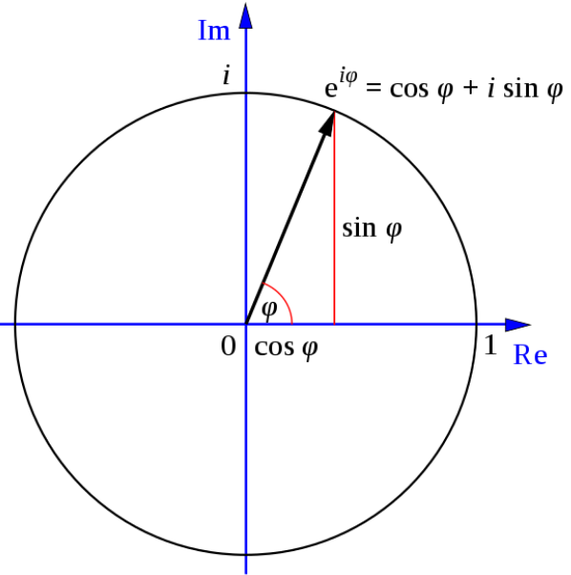
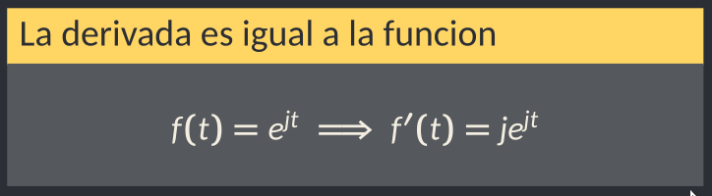
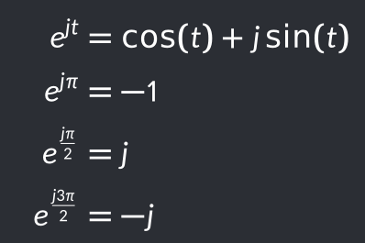
Funcion derivada de e^(j*t)
Y que pasa con la derivada de la funcion compleja?
X`
Ver codigo: euler1.py
Notes:
Gana analógico cuando por ejemplo la entrada va de 1 a 1500v. O cuando hay que amplificar 10Ghz, o cuando se requieren latencias del orden de nsegs o cuando se necesita mucha potencia. Para el resto gana digital
Mostrar el efecto de cuantización en la potencia rms de la senia.. Fijate como se levanta

Slide 6
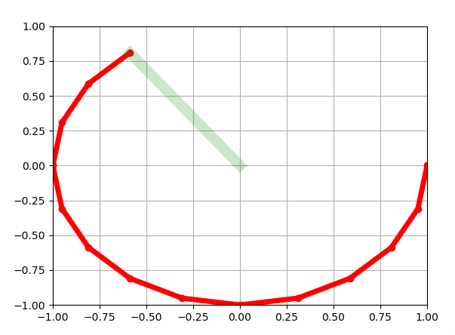
Simulando e^(j*t) con Python
Fs=20
N=20
CircleFrec=1Hz
Traza un circulo sampleado cada 1/Fs
Ver codigo: euler1.py
Notes:
Gana analógico cuando por ejemplo la entrada va de 1 a 1500v. O cuando hay que amplificar 10Ghz, o cuando se requieren latencias del orden de nsegs o cuando se necesita mucha potencia. Para el resto gana digital
Mostrar el efecto de cuantización en la potencia rms de la senia.. Fijate como se levanta

Slide 7
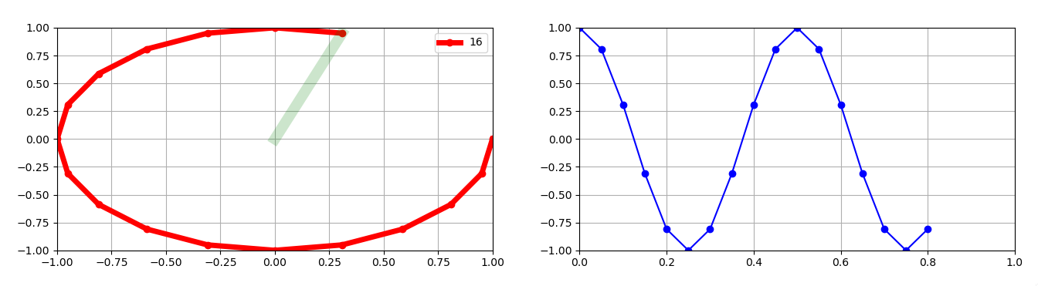
e^(j*t) y una senoidal con Python
Fs=20 => ts=0.05
N=20
CircleFrec=1Hz
Traza un circulo sampleado cada 1/Fs
Fs=20 => ts=0.05
N=20
signalFrec=2Hz
Traza una senoide sampleada a 1/Fs
Ver codigo: euler2.py
Notes:
Gana analógico cuando por ejemplo la entrada va de 1 a 1500v. O cuando hay que amplificar 10Ghz, o cuando se requieren latencias del orden de nsegs o cuando se necesita mucha potencia. Para el resto gana digital
Mostrar el efecto de cuantización en la potencia rms de la senia.. Fijate como se levanta

Slide 8
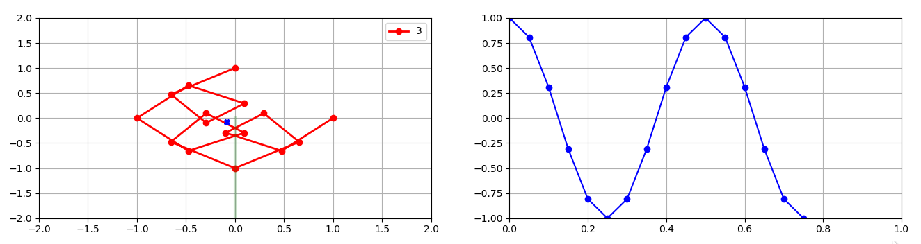
La senoidal modulada con e^(j*t)
Fs=20 => ts=0.05
N=20
CircleFrec=0 a (Fs-1)
Traza un circulo modulado con la senoidal
Fs=20 => ts=0.05
N=20
signalFrec=2Hz
Traza una senoide sampleada a 1/Fs
Ver codigo: euler3.py
Notes:
Gana analógico cuando por ejemplo la entrada va de 1 a 1500v. O cuando hay que amplificar 10Ghz, o cuando se requieren latencias del orden de nsegs o cuando se necesita mucha potencia. Para el resto gana digital
Mostrar el efecto de cuantización en la potencia rms de la senia.. Fijate como se levanta

Slide 9
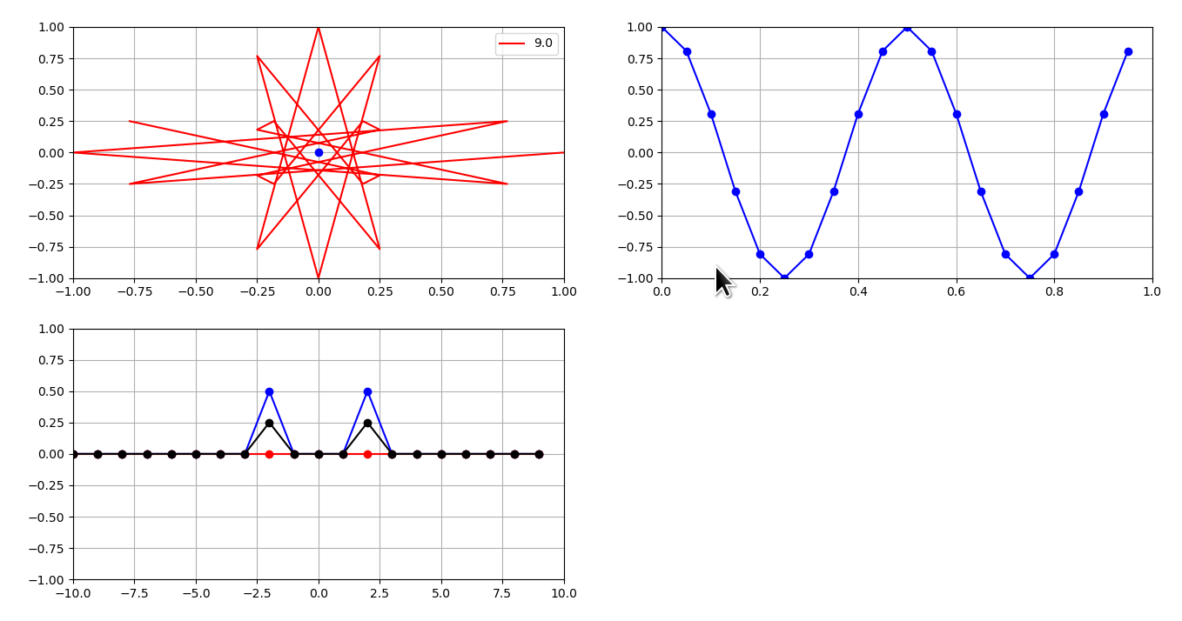
Centro de masas de la senoidal modulada
Fs=20 => ts=0.05
N=20
CircleFrec=-Fs/2 a (Fs/2-Fs/N) cada fs/N
Grafico el centro de masas para cada CircleFrec
El centro de masas es un numero complejo!
Fs=20 => ts=0.05
N=20
signalFrec=2Hz
Traza una senoide sampleada a 1/Fs
Ver codigo: euler4.py
Notes:
Gana analógico cuando por ejemplo la entrada va de 1 a 1500v. O cuando hay que amplificar 10Ghz, o cuando se requieren latencias del orden de nsegs o cuando se necesita mucha potencia. Para el resto gana digital
Mostrar el efecto de cuantización en la potencia rms de la senia.. Fijate como se levanta

